Slide 1
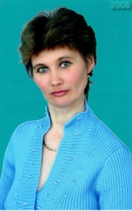
Дидактическая игра, как средство формирования фонематических процессов у старших дошкольников с общим недоразвитием речи
Штаб Ольга
Владимировна
учитель-логопед
МБДОУ «Детский
сад «Солнышко»
р.п.Павлоградка
Омской области

Slide 2
ЦЕЛЬ: формирование фонематического восприятия и навыков элементарного языкового анализа слов
Задачи:
Ввести понятие о различительной роли звука, основных качественных его характеристиках.
Развивать у дошкольников общую ориентировку в звуковой системе русского языка.
Формировать навыки элементарного языкового анализа и синтеза слов.

Slide 3
Фонематические процессы- это:
фонематический слух;
фонематическое восприятие;
фонематические представления.

Slide 4
Фонематический слух
способность слышать есть данный звук (фонема) в слове или нет;
способность различать слова, в которые входят одни и те же фонемы, расположенные в разной последовательности;
способность различать близко звучащие, но разные по значению слова.

Slide 5
Фонематическое восприятие
умение определять линейную последовательность звуков в слове;
умение определять позицию звука в слове по отношению к его началу, середине или концу;
осознание или подсчёт количества звуков в слове.

Slide 6
Фонематическое представление
это сохранившиеся в сознании образы звуковых оболочек слов, которые образовались на основе предшествовавших им ранее восприятий этих слов.

Slide 7
Этапы развития фонематического восприятия
Развитие неречевого слуха.
Развитие речевого слуха.
Развитие навыка элементарного языкового анализа и синтеза слов.

Slide 8
I этап
Цель: Развитие неречевого слуха
Задачи:
Развивать способность узнавать и различать неречевые звуки.
Развивать слуховое внимание и слуховую память.

Slide 9
Предлагаемые игры:
«Что звучало?»
«Где звучало?» (индивидуально)
«Будь внимательным»
«Дятел» (индивидуально)

Slide 10
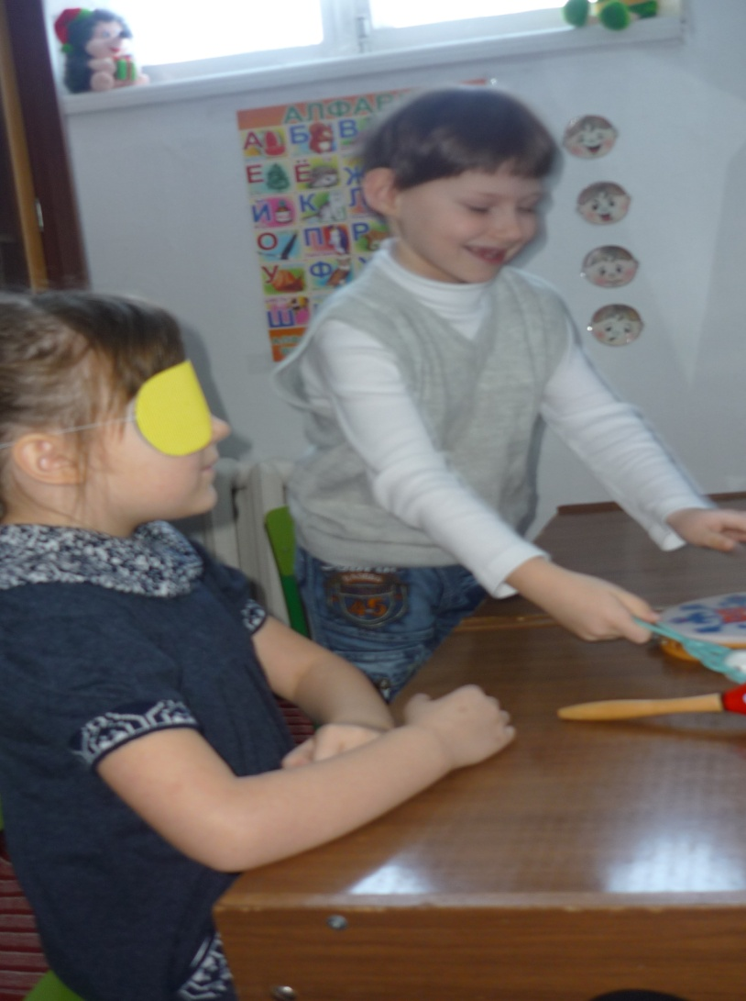
«Что звучало?»
Логопед показывает ребёнку музыкальные инструменты, демонстрируя их звучание. Затем ребёнку на глаза надевается специальная повязка. Логопед издаёт звуки, а ребёнок говорит, что звучало.

Slide 11
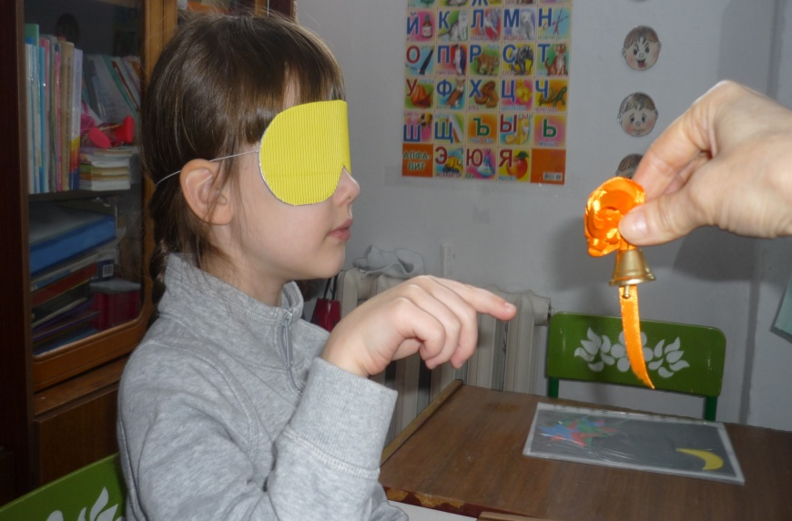
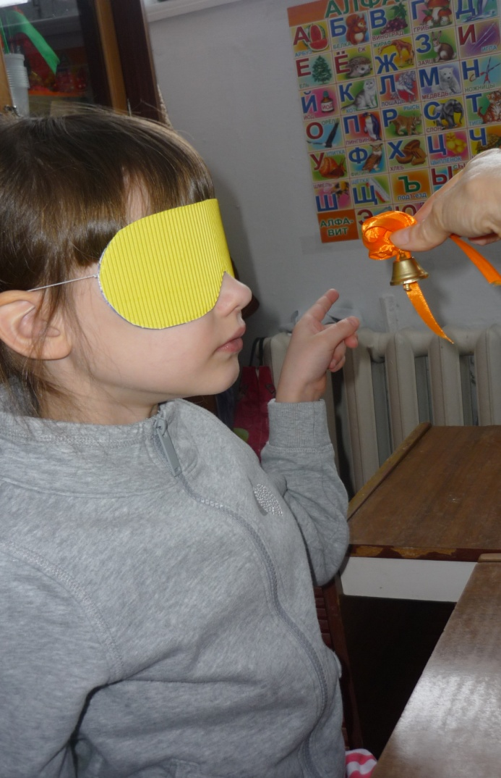
«Где звучало?»
Ребёнок сидит с закрытыми глазами, а логопед звонит колокольчиком справа, слева, сзади, спереди, над головой ребёнка. Ребёнок показывает рукой направление, откуда исходит звук.

Slide 12
«Будь внимательным»
По инструкции взрослого ребенок выполняет различные движения, соотнося их с разными звучаниями. Например, на звук свистка должен поднять руки вверх, а на звук дудочки – удерживать руки впереди. А на звук барабана – развести их в стороны.

Slide 13
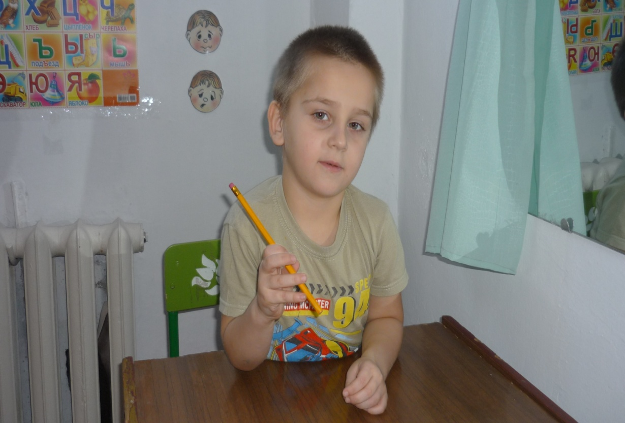
«Дятел»
Логопед отстукивает карандашом различные ритмы
(I II III, II I II и т.д.), а ребёнок повторяет за ним.

Slide 14
II этап
Цель: Развитие речевого слуха
Задачи:
Развивать способность различать одинаковые слова, звукокомплексы и звуки по высоте, силе и тембру голоса.
Развивать способность различать слова, близкие по звуковому составу.
Дифференциация слогов и фонем.

Slide 15
Игры на развитие способности различать одинаковые слова, звукокомплексы и звуки по высоте, силе и тембру голоса
«Далеко – близко»
«Большой – средний – маленький»
«Взрослый или детёныш?»
«Телефон»

Slide 16
«Далеко- близко»
Воспроизводится аудиозапись голосов животных (птиц). Далее регулятором громкость звучания увеличивается или уменьшается. Ребенок должен ответить предложением, далеко или близко слышится звук (например, мяуканье кошки).

Slide 17
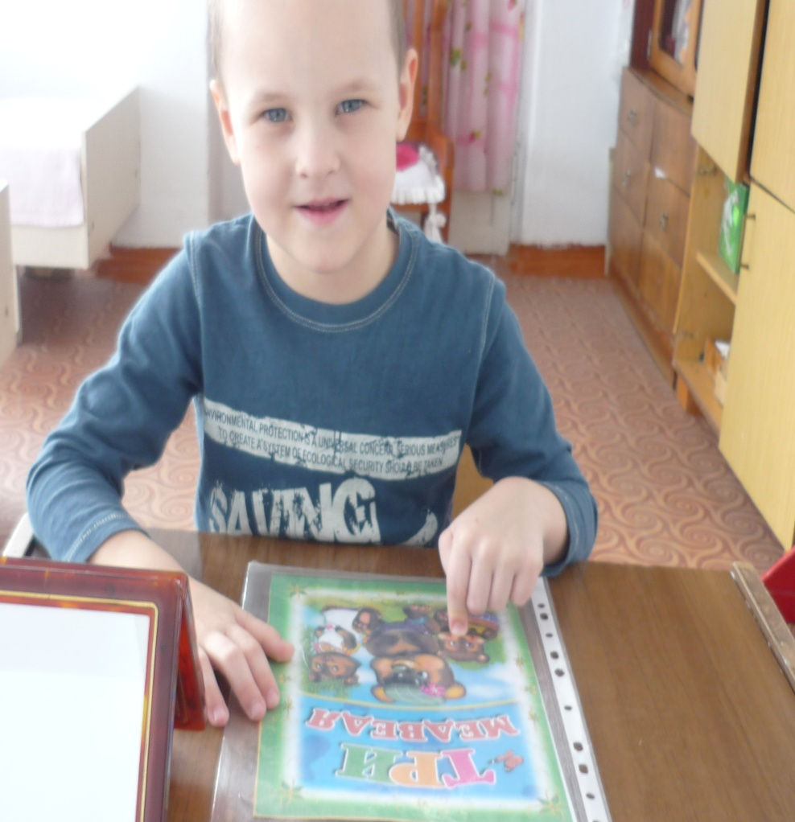
«Большой- средний- маленький»
Логопед выкладывает перед ребёнком трёх медведей (картинки); большого, среднего и маленького. Затем рассказывает сказку Л. Толстого «Три медведя» в сокращённом варианте, произнося реплики и звукоподражания, то очень низким, то средним по высоте, то высоким голосом. Ребёнок угадывает, кто из медведей «говорит».

Slide 18
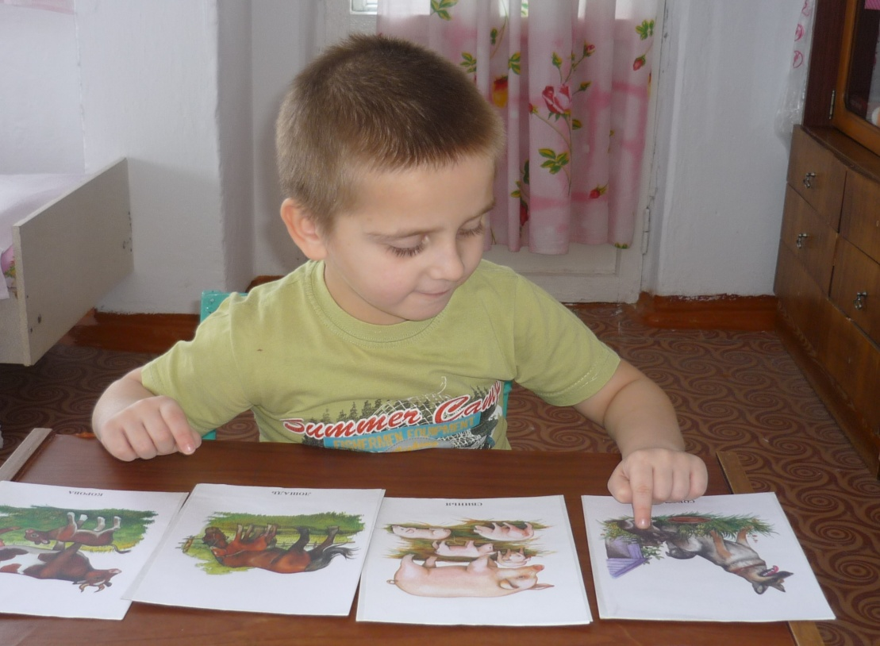
«Взрослый или детёныш?»
Детям раздаются картинки с изображениями домашних животных – взрослых и детёнышей: коровы и телёнка, лошади и жеребёнка, свиньи и поросёнка и др. Логопед произносит звукоподражания голосам животных то низким, то высоким голосом. Дети должны, ориентируясь на характер звукоподражания и одновременно на высоту голоса, показывать соответствующие картинки или самим произносить звукоподражания.

Slide 19
«Телефон»
Логопед тихо «на ушко» говорит слово (по лексической теме) первому ребёнку, а он шепчет это слово на ухо следующему и т.д. Последний ребёнок говорит слово вслух.

Slide 20
Игры на различение слов, близких по звуковому составу
«Красный – зелёный»
«Цепочка»
«Подбери картинку»
«Какое слово лишнее?»
«Самое короткое слово»
«Самое длинное слово»

Slide 21
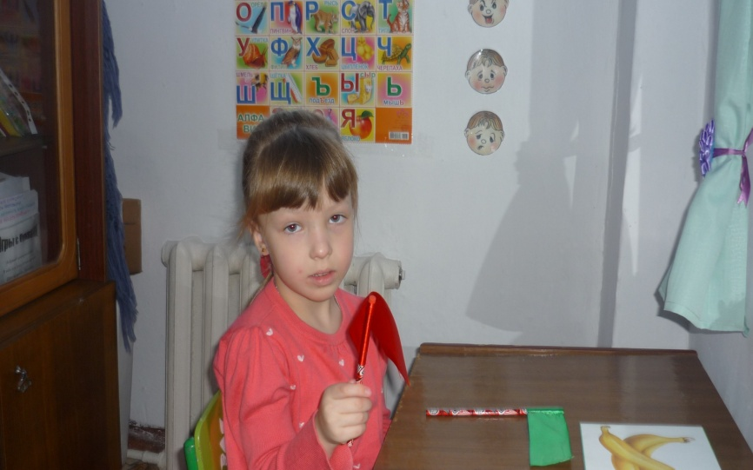
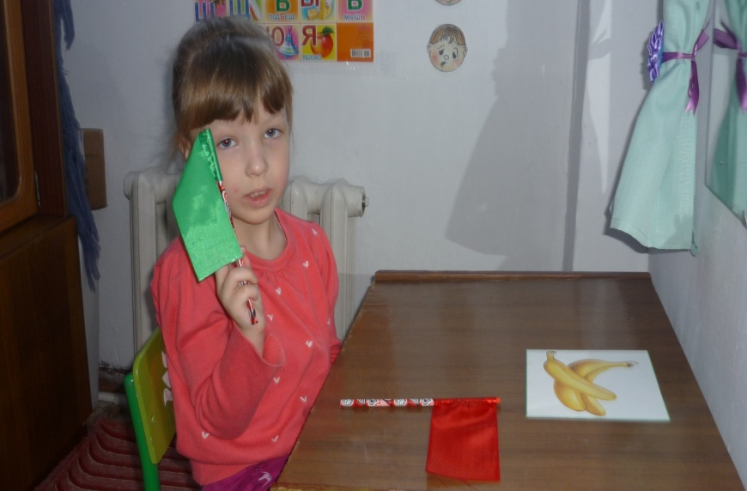
«Красный-зеленый»
Логопед показывает предметную картинку, громко, чётко называя изображение: «БАНАН», а затем чётко произносит звукосочетания:
«БАНАН, БАМАН, ПАМАН, БАНАН, ВАВАН, ПАНАМ».
Если ребёнок услышит правильное название того, что изображено на картинке, то он должен поднять зелёный флажок, а если неправильное – красный.

Slide 22
«Цепочка»
Ребёнку предлагается повторить похожие слова в названном порядке (вначале по два, затем - по три)
Примечание: При воспроизведении слов необязательно знание понятий. Особенность подбора слов в том, что они аналогичны по звуковому составу и не содержат труднопроизносимых
звуков.
МАК – БАК
ТОК – ТУК
БЫК – БОК
ДОМ – ДЫМ
КОМ – СОМ
МОТОК – КАТОК – ПОТОК
БАТОН – БУТОН – БЕТОН
ВАТКА – ВЕТКА – КЕПКА

Slide 23
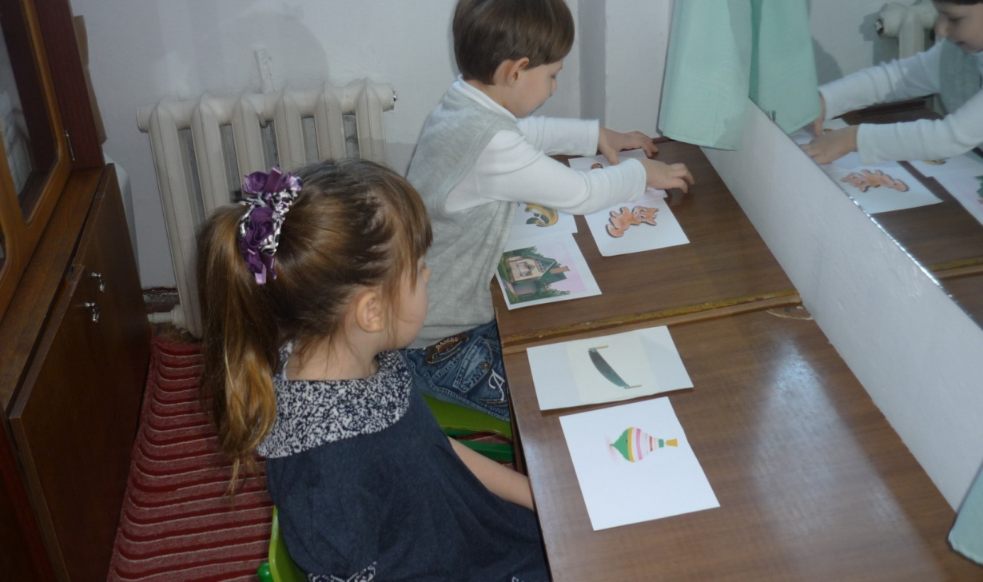
«Подбери картинку»
Логопед выкладывает на столе в одну линию картинки, проговаривая их названия: юла, дом, кошка. Затем он даёт ребёнку по картинке: пила, ложка, сом. Ребёнок должен расположить каждую картинку под той, название которой звучит похоже.

Slide 24
«Какое слово лишнее?»
Из четырёх слов, отчётливо произнесённых логопедом, дети должны назвать то, которое отличается от остальных:
КОМ – КОМ – КОТ – КОМ
ВИНТ – ВИНТ – БИНТ – ВИНТ
БУДКА – БУКВА – БУДКА – БУДКА
КАНАВА – КАНАВА – КАКАО – КАНАВА

Slide 25
«Самое короткое слово»
Логопед произносит три слова, а дети говорят, какое
слово самое короткое.
СТРОИТЕЛЬ – ПЛОТНИК – ДОМ
СОСУЛЬКА – МАЙ – ВЕСНА
ДОЧЬ – ДОЧЕНЬКА – ДОЧУРКА

Slide 26
«Самое длинное слово»
Логопед произносит цепочку слов, а дети на слух выделяют самое длинное слово.
ЭКСКАВАТОР – КРАН – ТРАКТОР
ЛУК – ПОМИДОР – ТЫКВА
МЕДВЕДЬ – ЁЖ – ЛИСА

Slide 27
Игры на дифференциацию слогов и фонем
«Назови по порядку слоги»
«Бабочки»
«Лягушка ловит комара»
«Флажки»
«Наушник – колокольчик»

Slide 28
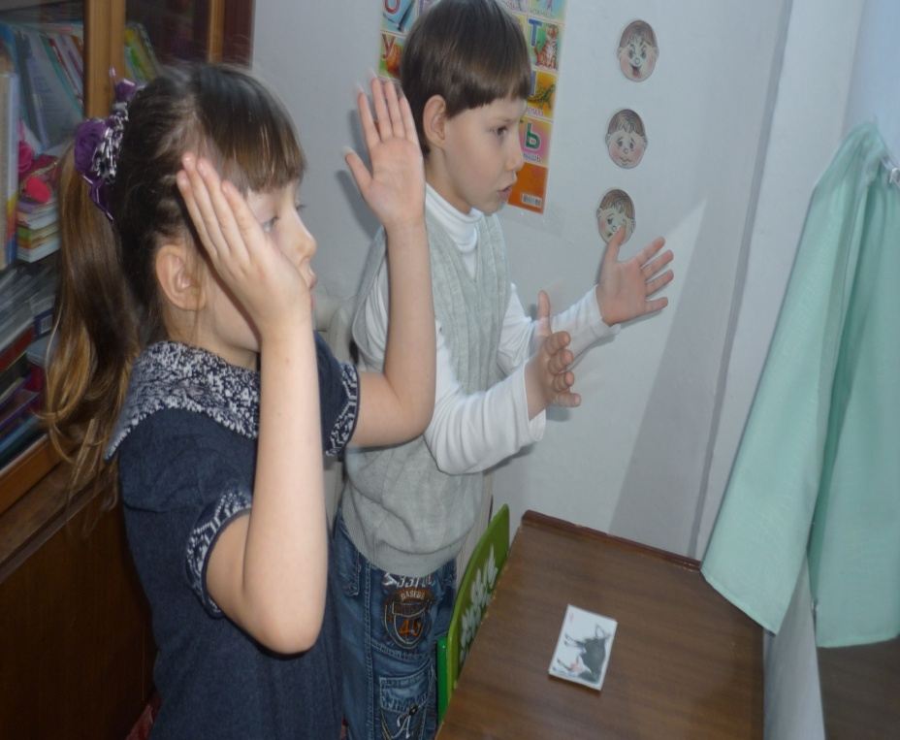
«Назови по порядку слоги»
Логопед произносит слово, дети делят слово на слоги на каждый слог делают хлопок в ладоши и говорят: какой слог 1-й, какой – 2-й., 3-й. Например: САДЫ – 1-й слог СА, 2-й слог ДЫ. Вначале берутся слова из 2-х слогов ( луна, коза и т.д.),затем из трех слогов (корова, самолет и т.д.)

Slide 29
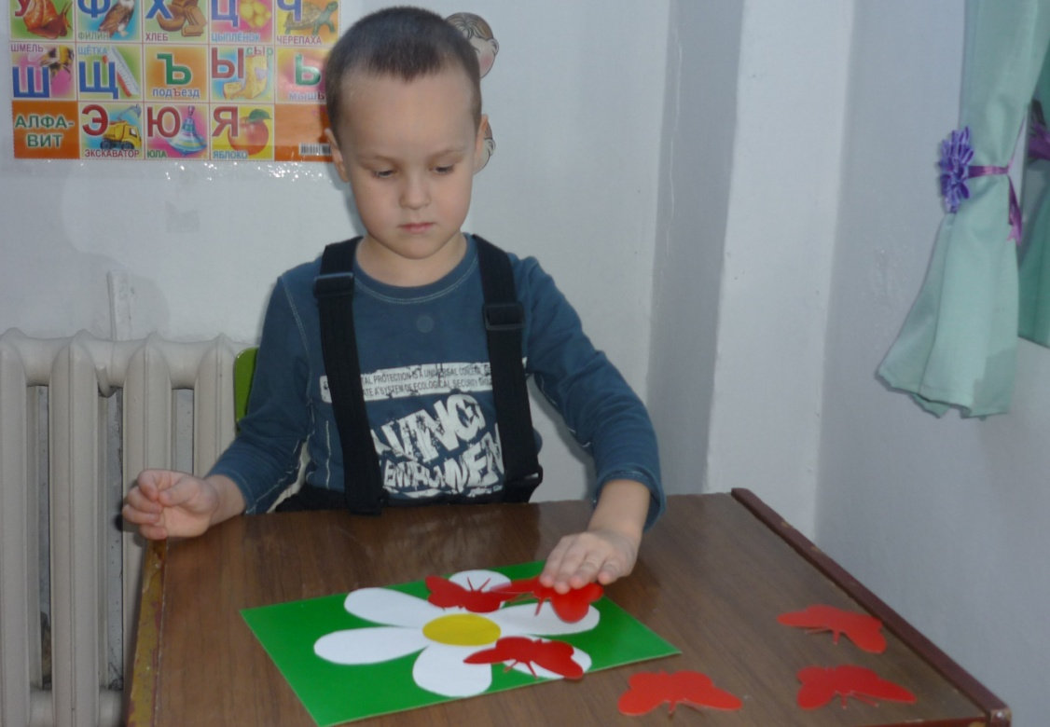
«Бабочки»
Логопед предлагает ребёнку усадить красных бабочек на ромашку. Красные бабочки – это гласные звуки: [а, о, у, и, ы, э]. Логопед произносит разные звуки, а ребёнок усаживает бабочку на ромашку только тогда, когда услышит гласный звук.

Slide 30
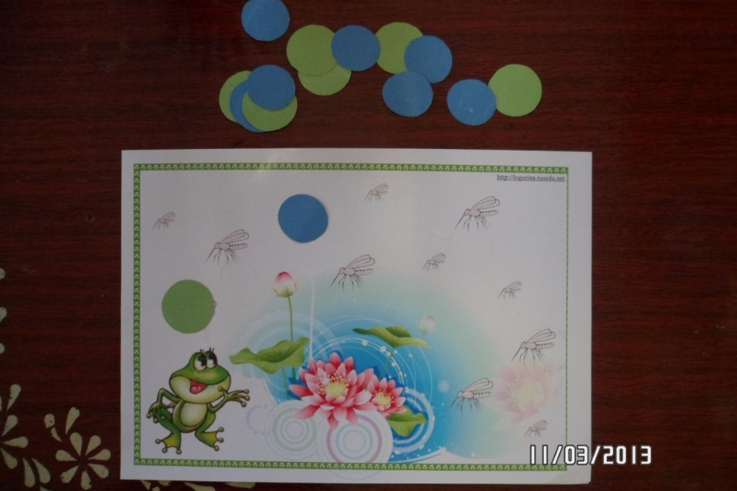
«Лягушка ловит комара»
  Логопед называет звуки. Если ребёнок слышит этот
  звук, то закрывает зелёной фишкой большого
  комара, если нет такого звука, то синей фишкой
  маленького комара.

Slide 31
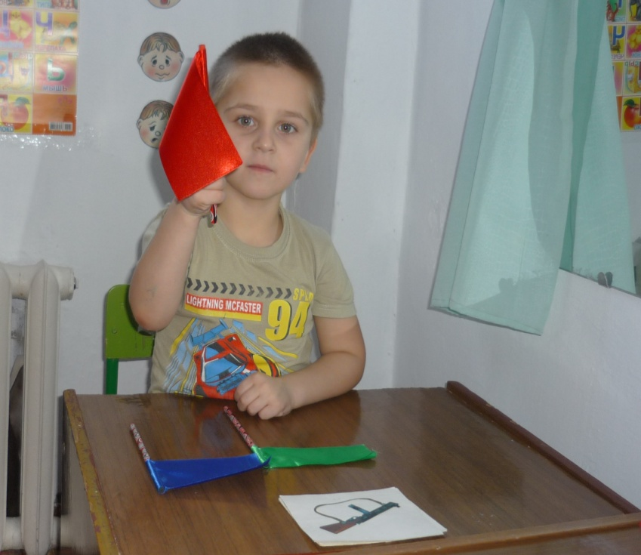
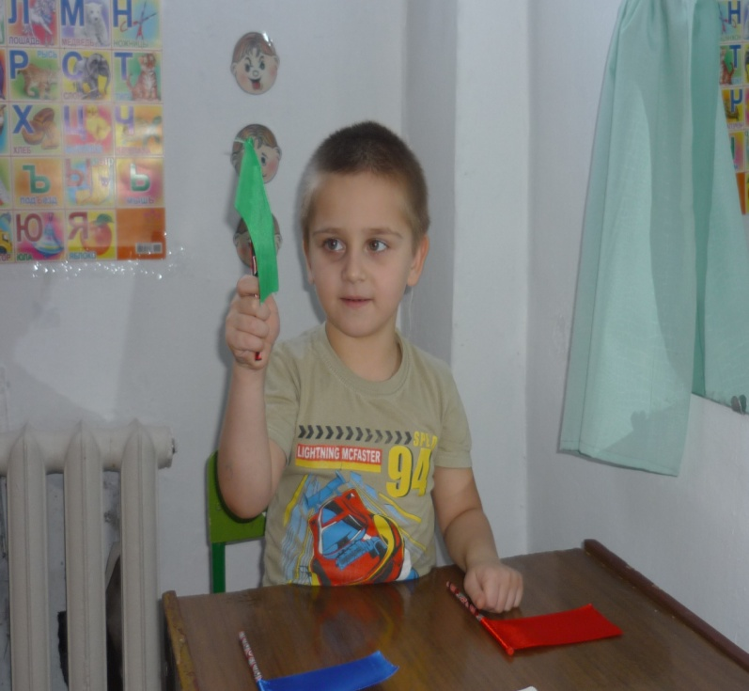
«Флажки»
Логопед называет звук. Ребёнок, определяя, какой этот звук: гласный, согласный мягкий или согласный твёрдый, поднимает флажок соответствующего цвета.

Slide 32
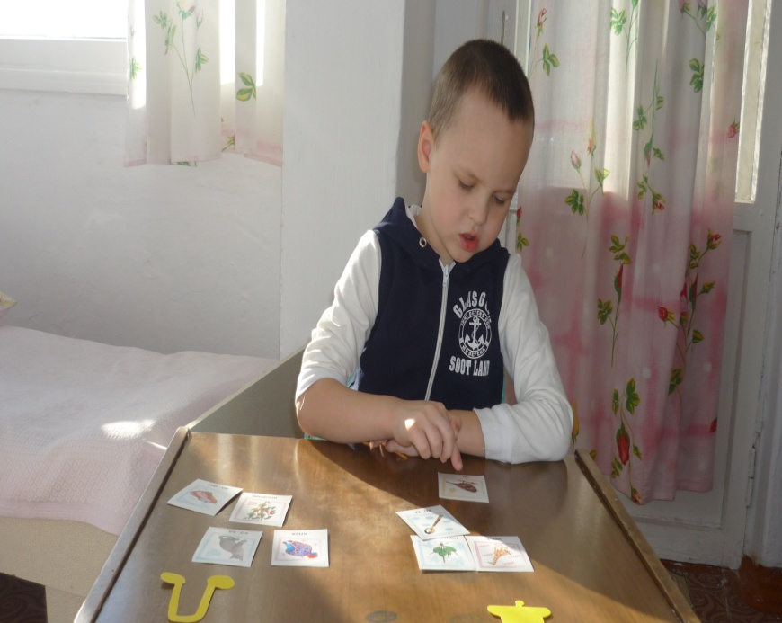
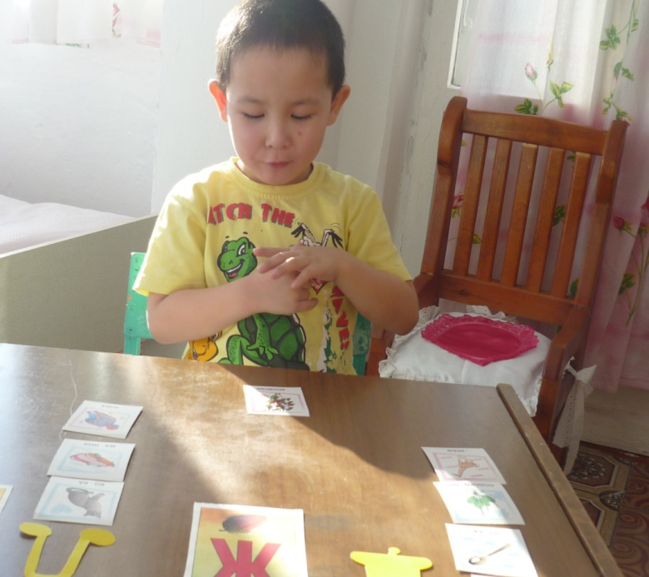
«Наушник – колокольчик»
Ребёнок, называя картинку, определяет звонкий или глухой первый согласный звук. Если первый звук – глухой, то картинку нужно положить под «наушником», а если – звонкий, то – под «колокольчиком».

Slide 33
III этап
Цель: Развитие навыка элементарного языкового анализа и синтеза слов
Задачи:
Определять количество слогов в словах разной сложности.
Выделять первый и последний звук в слове.
Определять место, количество, последовательность звуков в слове.
Развивать фонематические представления.

Slide 34
Игры на определение количества слогов в словах разной сложности
«Отбей слоги мячом»
«Паровоз и вагончики»
«Гусеница»
«Тучка и зонтик»

Slide 35
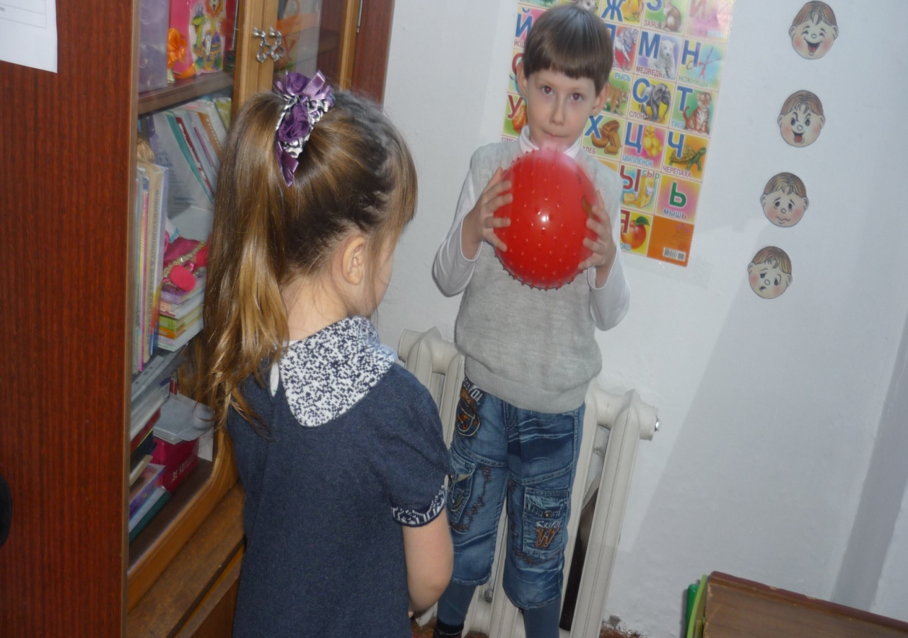
«Отбей слоги мячом»
Логопед говорит слово в рамках лексической темы. Ребёнок , отбивая мячом об пол, делит слово на слоги (части).

Slide 36
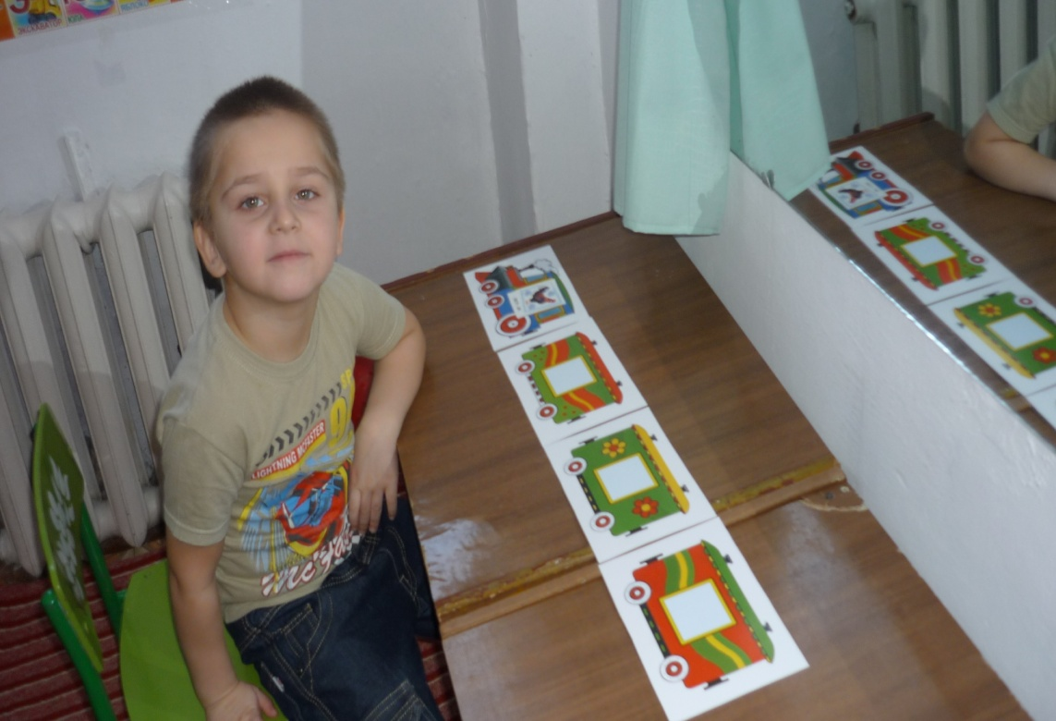
«Паровоз и вагончики»
Паровоз везёт картинку. Ребёнок называет картинку, затем делит слово на слоги, присоединяя к паровозу столько вагончиков, сколько в данном слове слогов.

Slide 37
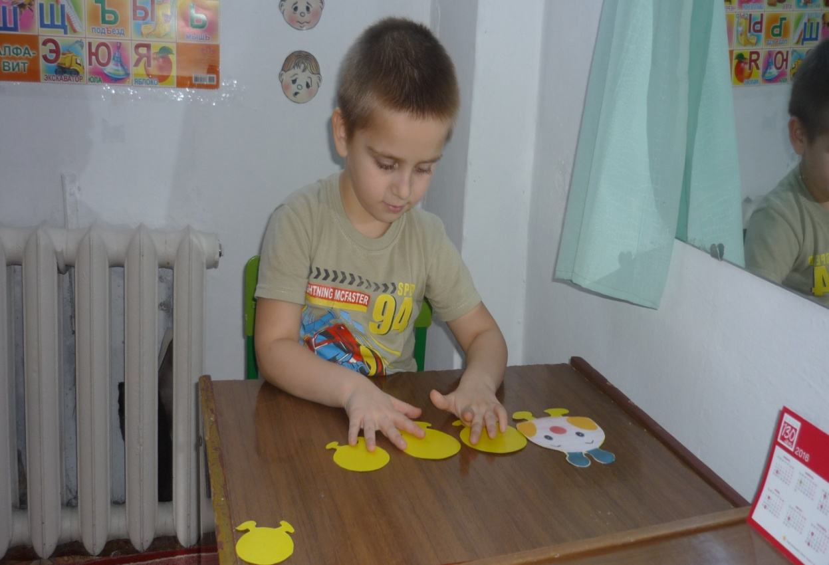
«Гусеница»
Логопед показывает гусеницу, состоящую из частей, нужно с её помощью показать, сколько в слове слогов. Если в слове 1 слог, то к голове гусеницы присоединяется 1 часть, если 2 слога – 2 части и т.д.

Slide 38
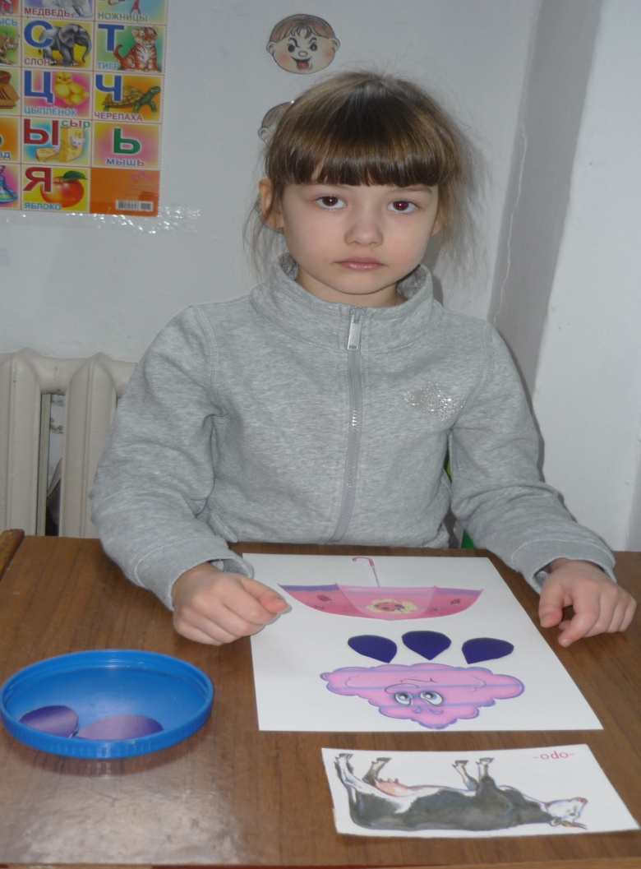
«Тучка и зонтик»
На тучке – картинка. Ребёнок называет картинку и при помощи капелек, падающих на зонтик, показывает количество слогов в данном слове.

Slide 39
Игры на выделение первого и последнего звука в слове
«Рыбалка»
«Звуковые человечки»
«Двухэтажный дом»

Slide 40
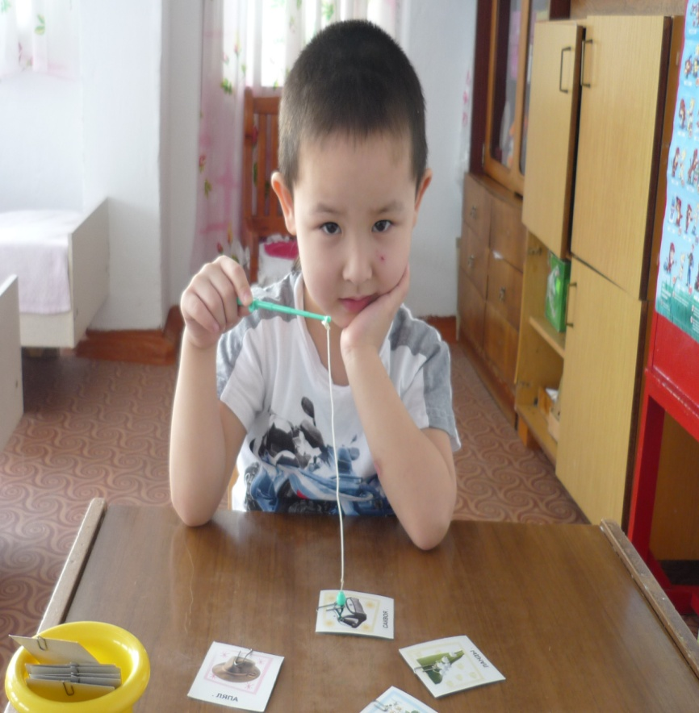
«Рыбалка»
С помощью удочки ребёнок «ловит» картинки. По заданию логопеда нужно выделить из слова последний звук. Картинки: шляпа, кувшин, ландыш и т.д.

Slide 41
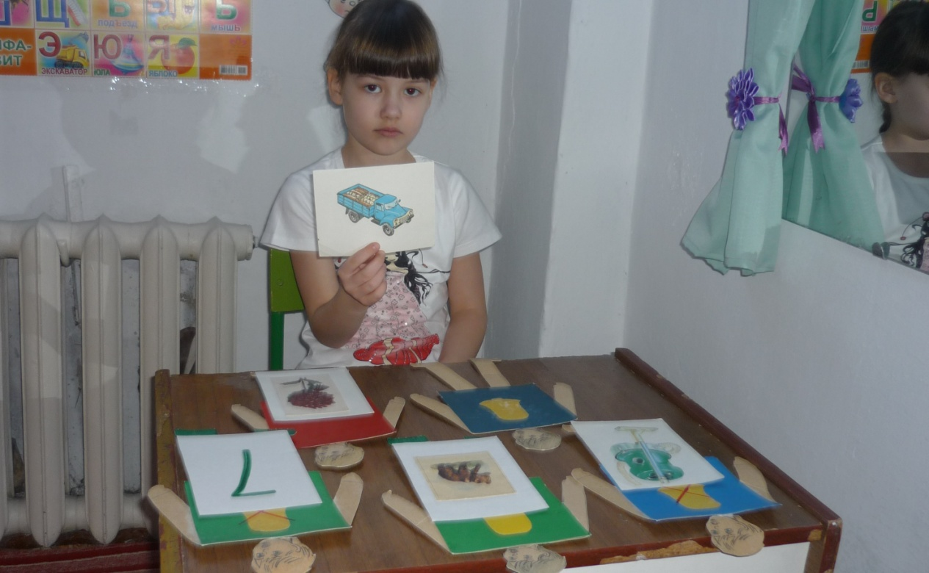
«Звуковые человечки»
Логопед кладет на стол 5 человечков у каждого рубашка синего цвета со колокольчиком и без него, зелёного цвета с колокольчиком и без него и красного цвета. Нужно подарить звуковым человечкам картинки.

Slide 42
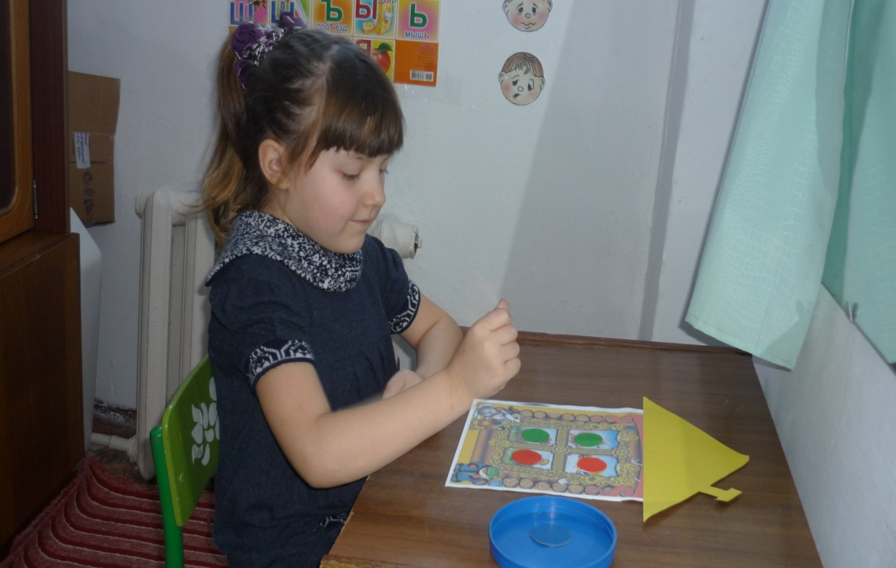
«Двухэтажный дом»
Логопед даёт ребёнку 4 картинки и просит правильно их распределить по окошкам в доме. На каждом этаже по два окна: синее и зелёное. Если в слове первый согласный мягкий звук, то картинку нужно положить на зелёное окошко, а если первый согласный твёрдый звук – на синее окошко.

Slide 43
Игры на определение примерного места звука в слове
«В каком вагоне едет звук?»
«Застегни пуговицу на рубашке»
«Грибочек»

Slide 44
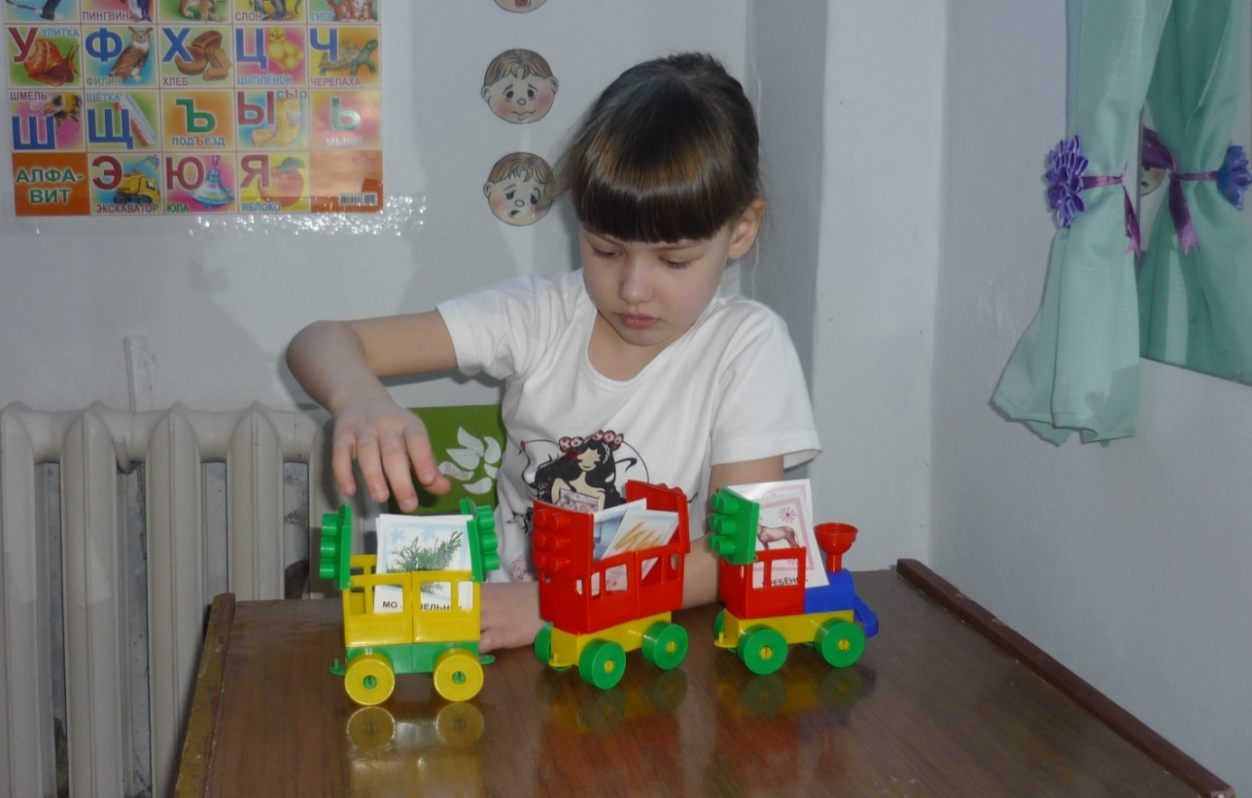
«В каком вагоне едет звук?»
Логопед показывает поезд с тремя вагончиками, показывает предметную картинку и просит показать, в каком вагоне едет звук: в начале, в середине или в конце?

Slide 45
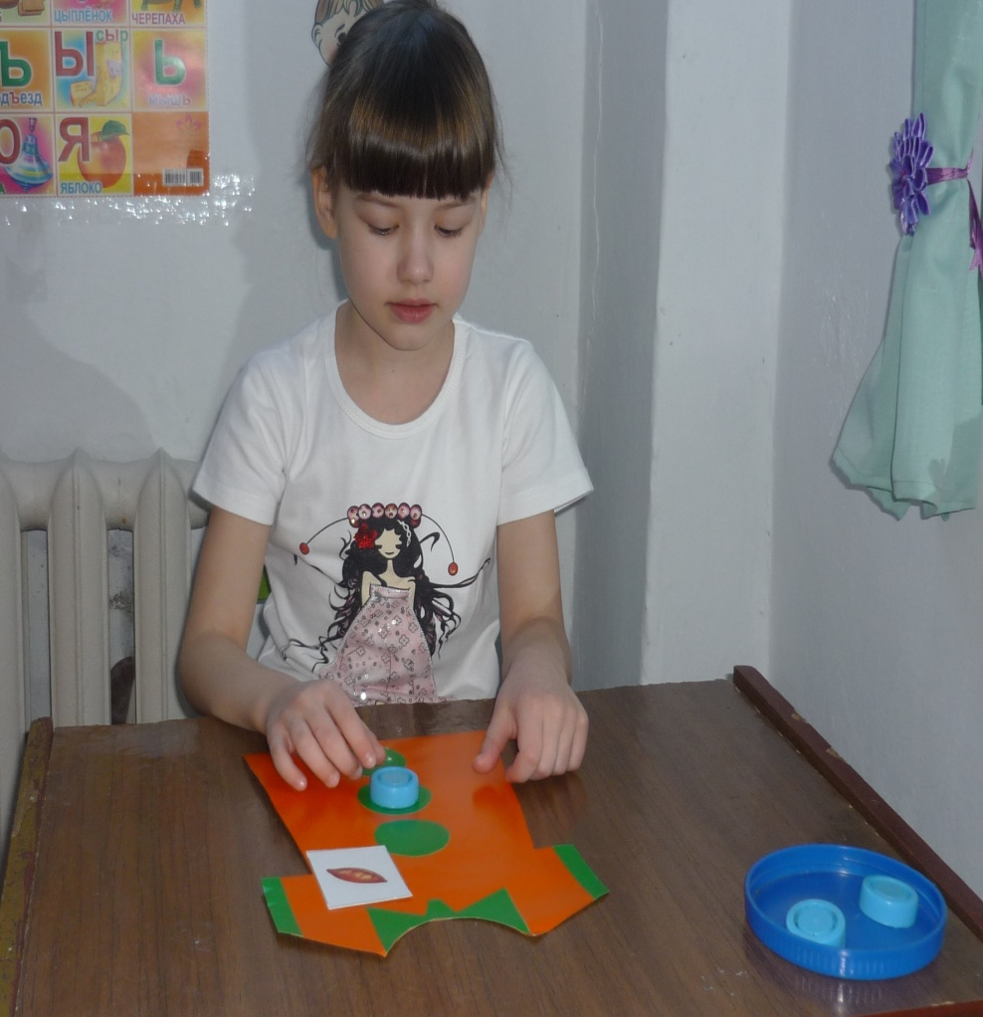
«Застегни пуговицу на рубашке»
На рубашке появляется карман – картинка. Логопед просит показать примерное место определённого звука с помощью фишки – пуговицы.

Slide 46
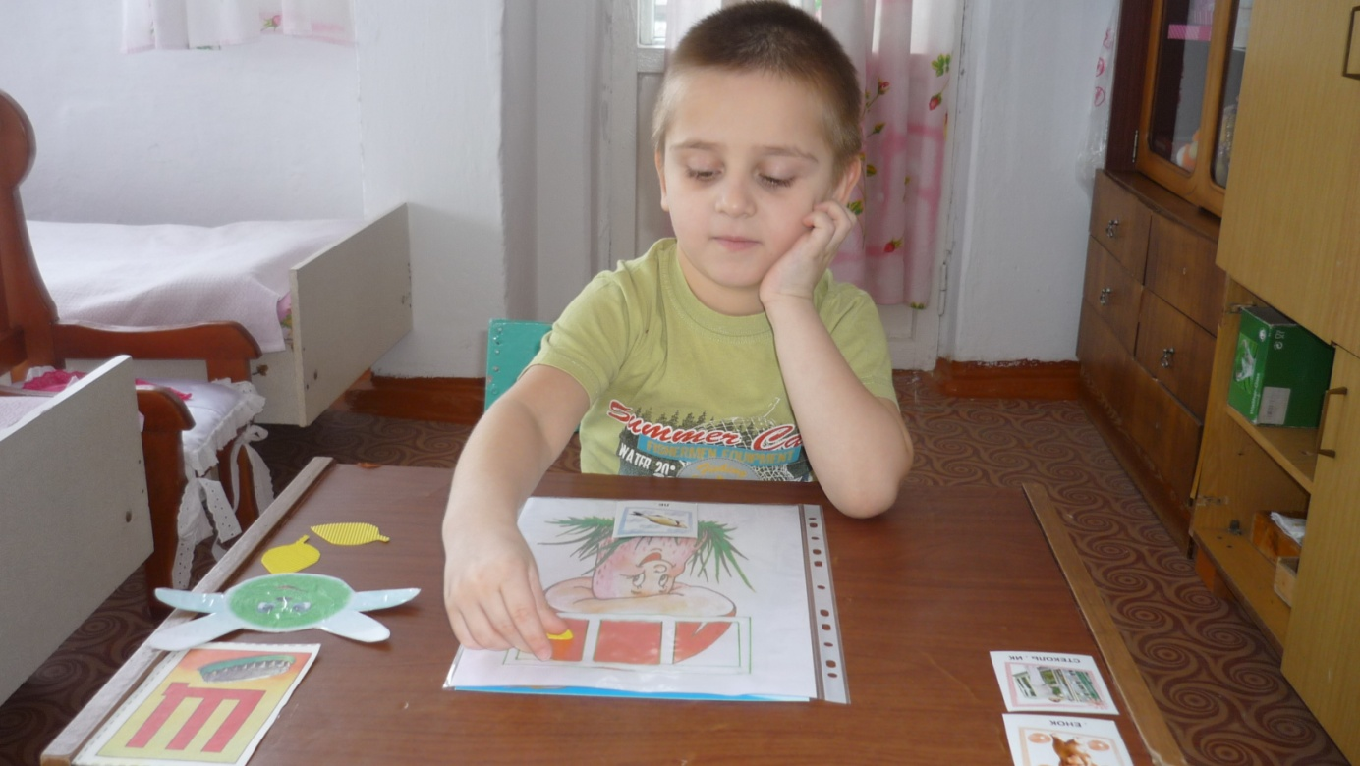
«Грибочек»
В траве, под грибочком – картинка. Логопед просит положить осенний листочек в начале, середине или конце шляпки, т.е. показать где слышится звук.

Slide 47
Игры на определение количества и последовательности звуков в слове
«Фишки»
«Схема слова»
«Экран телевизора»
«Звёздное небо»

Slide 48
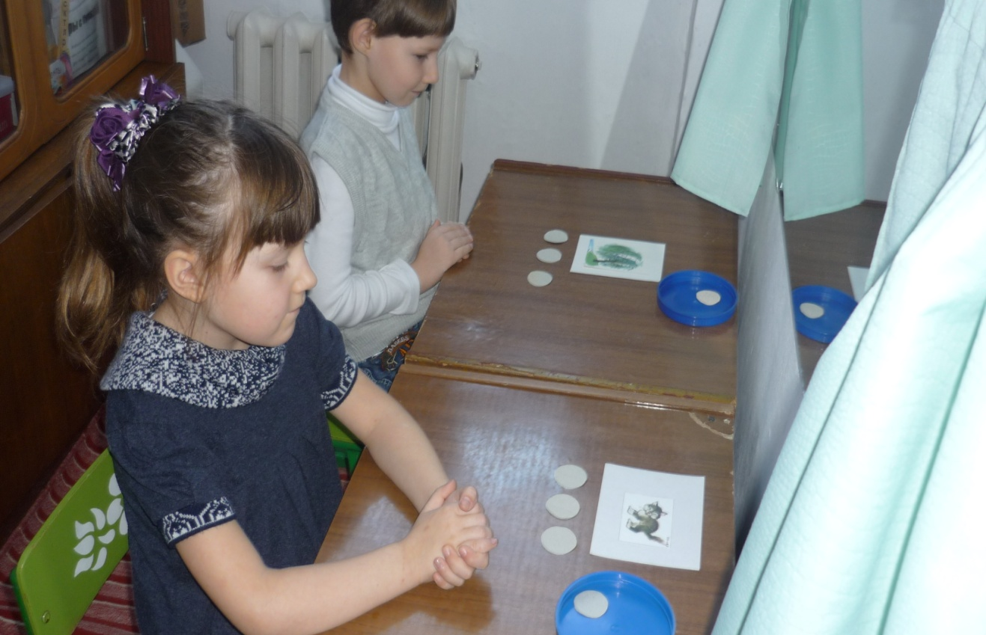
«Фишки»
С помощью фишек белого цвета ребёнок показывает количество и последовательность звуков в слове.

Slide 49
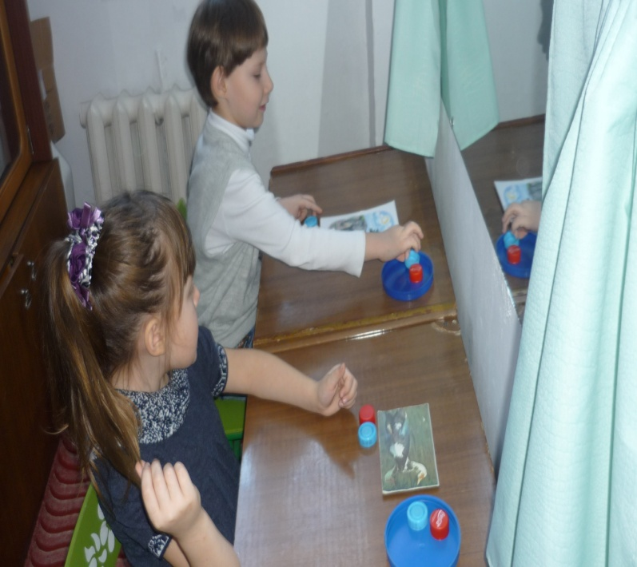
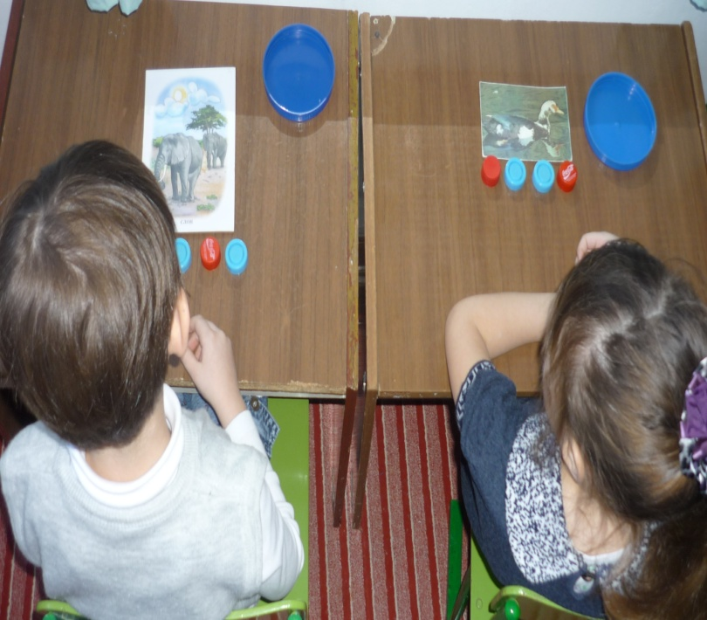
«Схема слова»
С помощью фишек красного, синего и зелёного цвета дети составляют звуковую схему слова.

Slide 50
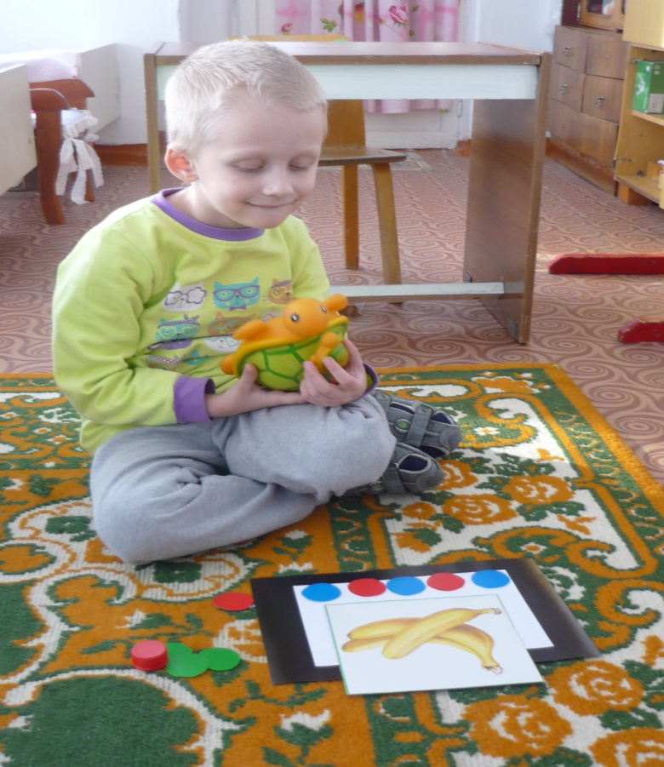
«Экран телевизора»
На экране телевизора появляется картинка.
С помощью цветных фишек ребёнок составляет звуковую схему слова.

Slide 51
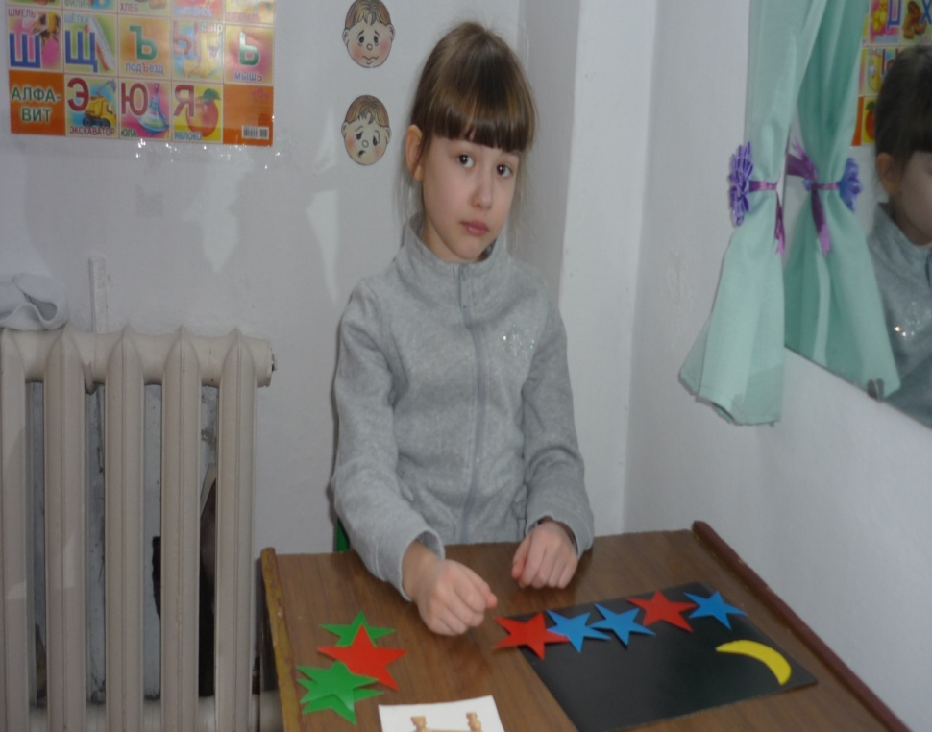
«Звёздное небо»
С помощью звездочек красного, синего и зелёного цвета на звездном небе дети составляют звуковую схему слова.

Slide 52
Упражнения и игры на развитие фонематических представлений
«Цветик – семицветик»
«Подбери и раскрась картинки на заданный звук»
Подобрать картинку к звуковой схеме

Slide 53
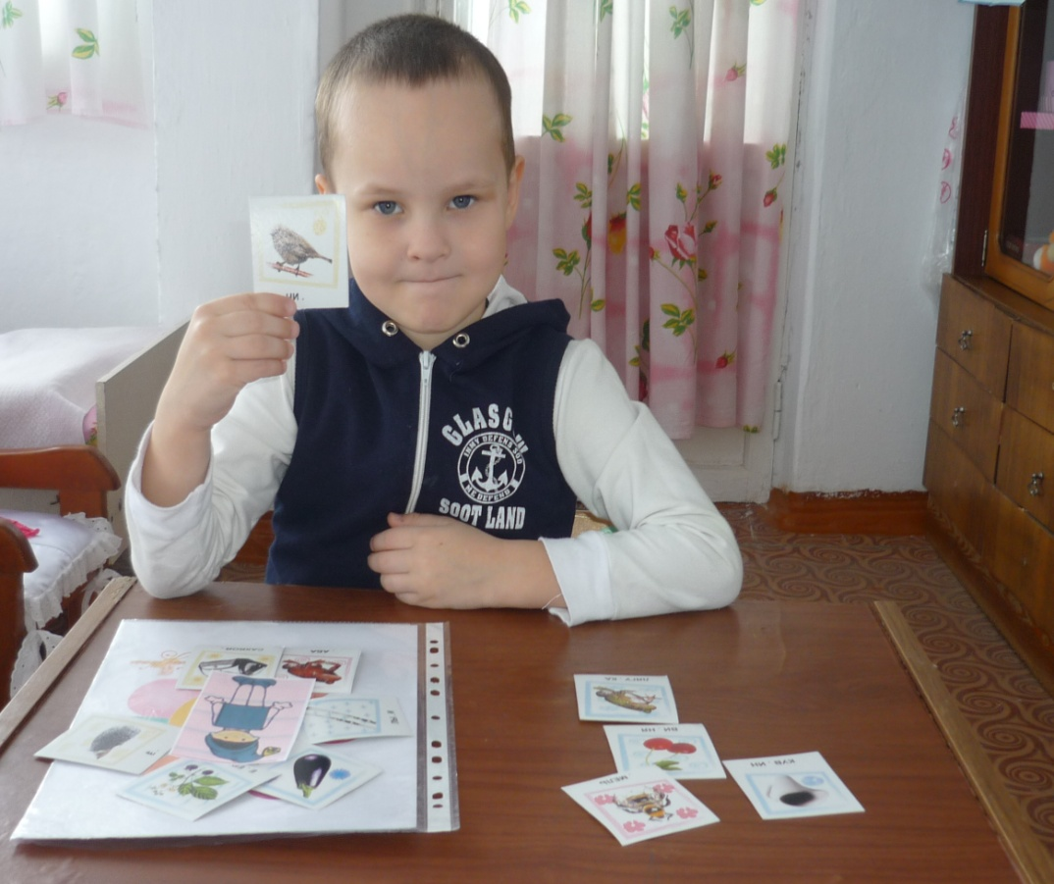
«Цветик-семицветик»
В центр цветка помещается карточка с изображением мальчика-звука в синей рубашке, с колокольчиком на голове (согласный твёрдый звонкий звук [Ж]). Дети, обосновывая своё решение, выкладывают на лепестки картинки с изображением предметов, в названиях которых есть звук [Ж].

Slide 54
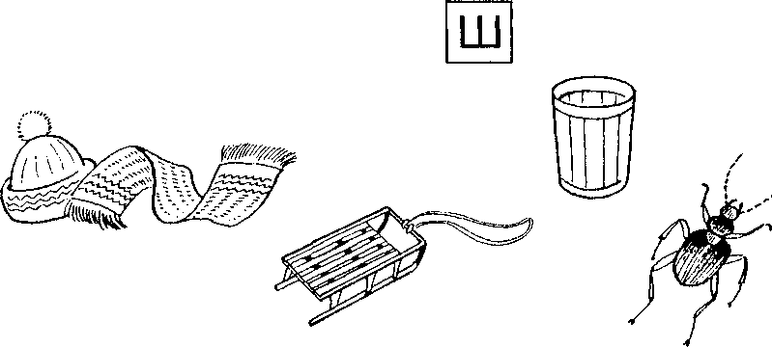
«Подбери и раскрась картинки на заданный звук»
Раскрасить синим цветом картинки, названия которых начинаются со звука [Ш]: шапка, шарф, санки, стакан, жук, кошка.

Slide 55
Таким образом, проведение специальных дидактических игр будет способствовать успешному развитию фонематических процессов, что является основой для дальнейшего успешного обучения в школе.

Slide 56
Спасибо за внимание!

